Slide 1

算一算
请在1min之内计算出
1+1/2+1/3+···+1/9+1/10

Slide 2












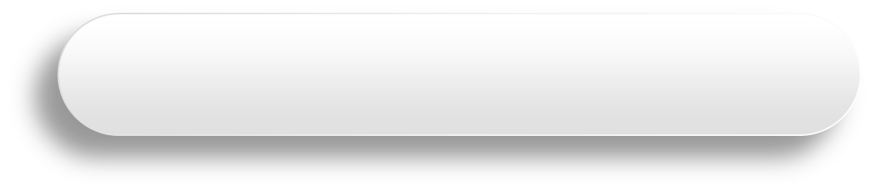
第3课时 2.1 计算机解决问题的过程

Slide 3





通过编程
解决问题
1
2
3
4
分析问题
设计算法
编写程序
运行程序
验证结果

Slide 4



01
分析问题

Slide 5
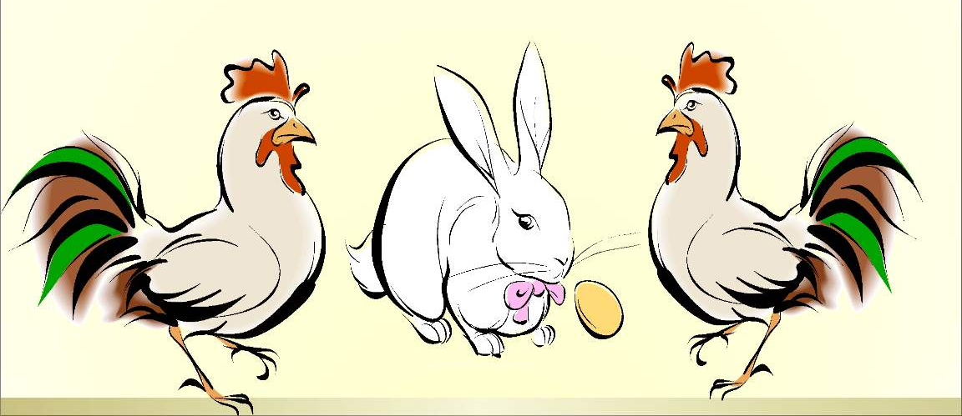
① 分析问题
分析“鸡兔同笼”问题：
设所求的鸡数是x，兔数是y，已知笼子里总头数是a，脚数是b，列方程组
x+y=a
2x+4y=b
解方程组得，x=2a-b/2，y=b/2-a

Slide 6


02
设计算法

Slide 7
② 设计算法
算法就是解决问题的方法和步骤，且步数有限。
算法是程序设计的核心，是程序设计的灵魂。
算法是我们在编程之前最先确定的。
“鸡兔同笼”问题的求解过程就代表着一种算法。

Slide 8
使用自然语言描述算法
日常生活中使用的语言，符合表达习惯，通常是我们理解算法的第一步。
用自然语言描述“鸡兔同笼”问题解决方法：
① 输入总头数a和总脚数b的值
② 结合方程组得出x、y关系表达式
③ 计算x的值 x=2a-b/2
④ 计算y的值 y=b/2-a
⑤ 输出对应鸡、兔x、y的值
⑥ 结束

Slide 9
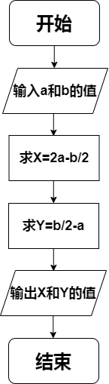
使用流程图描述算法（程序框图）
结构清晰、形象直观、寓意明确
流程图符号 | 名称 | 功能
 | 起止框 | 表示算法的开始和结束
 | 输入/输出框 | 表示算法中数据的输入或输出
 | 处理框 | 表示操作的内容
 | 判断框 | 表示判断的条件
 | 流程线 | 表示算法运行的方向
 | 连接符 | 表示流程图的接续

Slide 10
算法描述方式 | 优势 | 不足
自然语言 | 容易理解 | 不直观、不确定性、描述太长、 复杂的问题难以表述准确、 不能被计算机识别和执行
流程图 | 形象直观、清晰简洁、容易理解 | 不能被电脑识别

Slide 11






三种基本结构的流程图
01
顺序
结构
02
分支/选择
结构
03
循环
结构
否
是
否
条件
条件
A
是
A
A
B
B
自上而下依次执行
判断条件 选择执行
重复某一部分操作

Slide 12
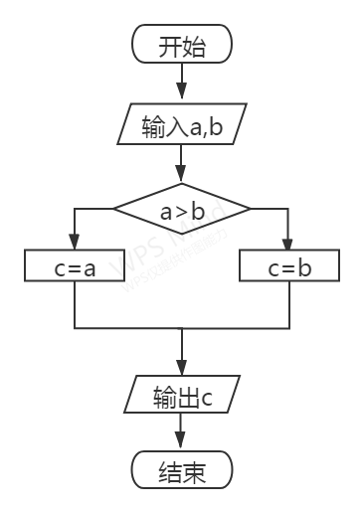
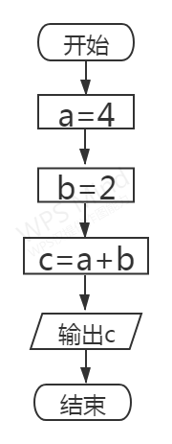
是
否
计算a+b的值并输出
比较a、b，并输出较大值

Slide 13
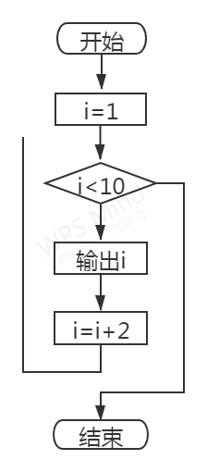
i=1
i<10
i=3<10
i=5<10
输出1
输出3
输出5
否
i+2=3
i+2=5
i+2=7
是
i=3
i=5
i=7
i=7<10
i=9<10
i=11>10
输出7
输出9
结束
i+2=9
i+2=11
输出10以内的奇数
i=9
i=11

Slide 14
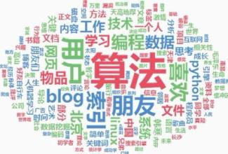
算法的特征
有0个或多个输入；
确定性；
有穷性；
可行性；
有1个或多个输出

Slide 15
描述算法和实现算法是两个不同的概念
描述算法只是用一种语言表示出来，但只有运行程序才能实现算法。
实现算法：用计算机语言表示算法并在计算机上调试、运行、得出正确结果。

Slide 16


03
编写程序

Slide 17

初识 python P24-25
Python是一种面向对象的解释型计算机程序设计语言，发明于1989年。
目前，Python已经成为最受欢迎的程序设计语言之一，具有简单、免费、开源和可移植性等特点。

Slide 18
初识 python P24-25
除Python语言之外，还有很多其他程序设计语言。程序设计语言经历了从机器语言、汇编语言到高级语言的发展过程。
机器语言：二进制0、1代码指令组成；易出错、编程效率低；
汇编语言：符号化的机器语言；属于低级语言；
高级语言：更接近自然语言，通用性更好，流行的有：Java、C/C++、Python等

Slide 19
初识 python
Python编写程序方法
① 窗口启动Python解释器
开始——输入cmd后按Enter键——输入Python，按Enter键，即可到Python解释器中。
② 在Python自带的开发工具IDLE中实现 √
开始——所有程序——Python——IDLE，打开IDLE窗口。
print(“Hello World”)

Slide 20
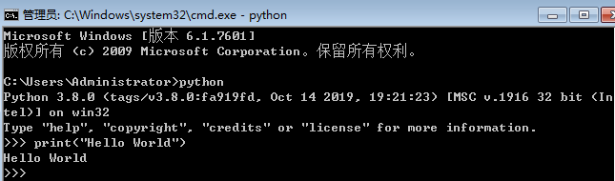
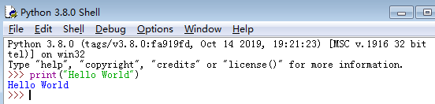
初识 python
()””均为英文半角符号，print为小写，””里面内容原样输出
菜单栏
Python提示符，表示已准备好，等待输入代码

Slide 21
常量与变量
1.常量
在程序运行过程中值始终保持不变的量称为常量。
所有的常数都是常量。常量可以是数字、字符串、布尔值(True 1 False 0)、空值。
2.变量
在程序运行过程中允许改变的量称为变量。

Slide 22
变量的命名规则
必须以字母或下划线开头，后面可以是字母、数字或下划线；
区分大小写；（number与Number不同）
不能使用保留字，如：int float false等。
name
user_age
model2
4word
$money

Slide 23
Python基本语句 | 赋值语句
1.基本格式
变量 = 表达式
2.功能
将右边表达式的值赋值给左边的变量。
>>>age=17
>>>print(age)
17
>>>
>>>n=4
>>>print(n)
4
>>>n=n+1
>>>print(n)
5
>>>
n=n+1
表示先计算赋值号右边的表达式n+1的值，再赋值给左边的变量n

Slide 24
Python基本语句 | 赋值语句
a=b=c=1 | #数值1赋值给变量a,b,c
a,b,c=1,2,3 | #数值1,2,3分别赋值给变量a,b,c
a,b=b,a | #交换a,b两个变量的值
c+=a | #等效于c=c+a

Slide 25
Python基本语句 | 输入和输出语句
1.输入
Input():从键盘输入数据
2.输出
print( ):在屏幕上输出数据，如有多个输出项，用英文逗号分离。
name=input("请输入name:")
print("hello", name)
运行结果：
请输入name:Anna
hello Anna

Slide 26
数据类型
为了便于数据的表示与处理，python提供了整数、浮点数和字符串等常见的数据类型。
Float()：根据一个字符串或整数创建一个新的浮点数（小数）
Int()：根据一个字符串或浮点数创建一个新的整数；
Str()：根据一个数（也可以是任何其他类型）创建一个新的字符串。

Slide 27
运算符与表达式
1.表达式
表达式由一个或多个操作数通过运算符组合而成。
通常分为数学表达式和关系表达式。
2.运算符
运算符 | + | - | * | ** | / | // | %
功能 | 加 | 减 | 乘 | 幂 | 除 | 整除 | 取模
>>>4/2
2.0
>>>4**2
16
>>>4//3
1
>>>4%2
0

Slide 28
填写完整书本P30页程序代码
···
HRrest=float(input(“请输入安静心率=”))
···
print(“最适宜的运动心率是：”low,”~”,high)

Slide 29


巩固练习
1. 用计算机程序解决“鸡兔同笼”问题，正确的顺序是（ ）
A. 分析问题→编写代码→设计算法→调试运行
B. 分析问题→设计算法→编写代码→调试运行
C. 设计算法→分析问题→编写代码→调试运行
D. 调试运行→设计算法→编写代码→分析问题
2. 下利四个选项中能够在屏幕上输出”祖国，你好”的Python语句是（ ）
A. print "祖国，你好" B. print(祖国,你好)
C. print("祖国,你好") D. print 祖国,你好

Slide 30


3. 在Python中要交换变量a和b的值，应使用的语句组是（ ）
A. a,b=b,a B. a=c; a=b; b=c
C. a=b; b=a D. C=a; b=a; b=c
4. 下利选项中能正确表达python的赋值语句是（ ）
A. x,y=5,8 B. 10=x+y
C. x=y=5 D. x=x+y
学习在线 https://study.wjszzx.com.cn
登陆平台账号（饭卡号）、密码（姓名拼音小写全拼@1943）
完成平台上的相关测试练习（活动/测验）

Slide 31
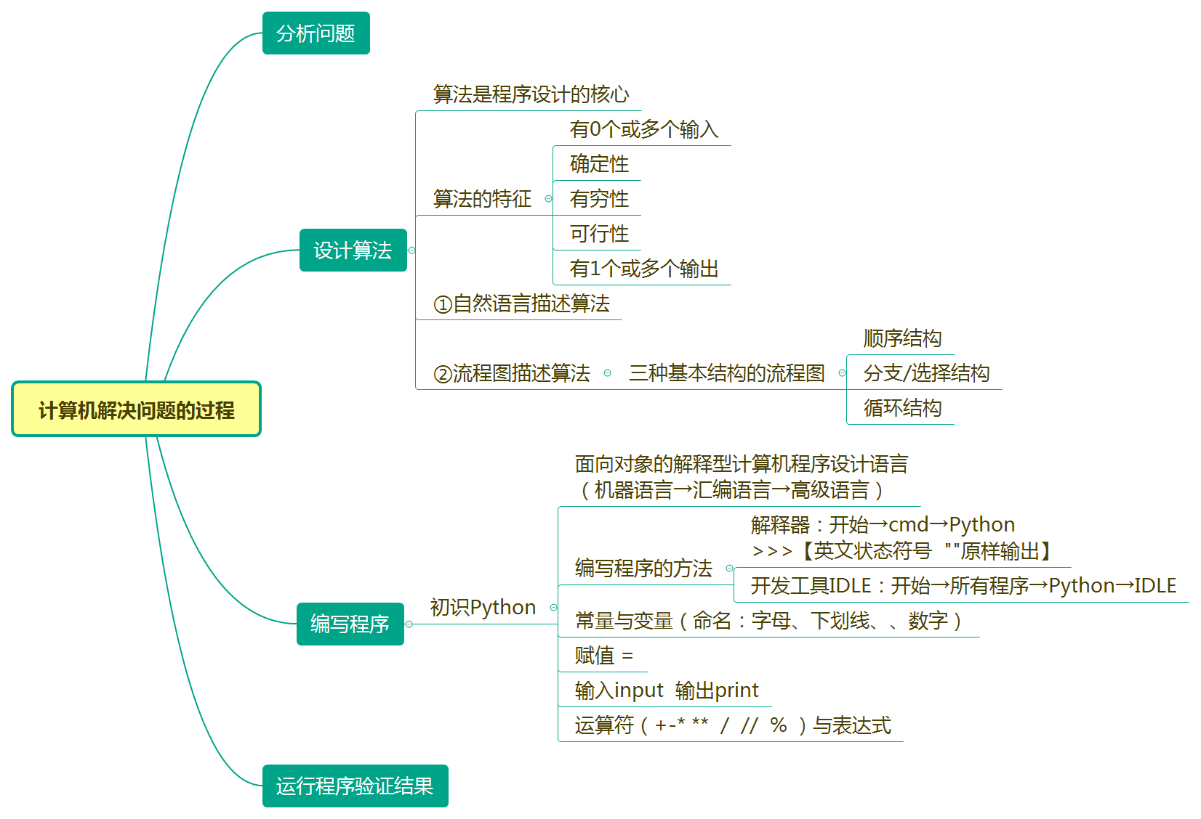
课程小结

Slide 32
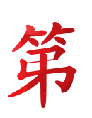
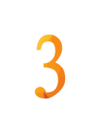

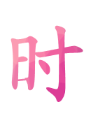
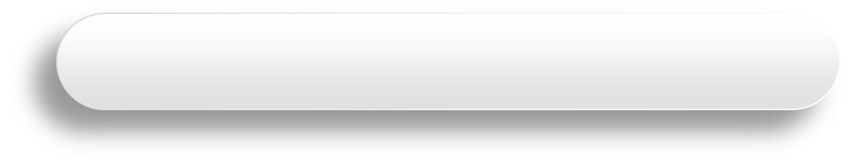
THANKS

Slide 33
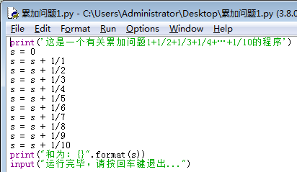

Q1:求1+1/2+1/3+1/4+···+1/10之和
开始
S=0
S=S+1
S=S+1/2
S=S+1/3
···
S=S+1/10
输出S
结束

Slide 34
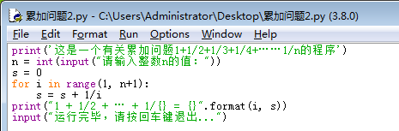
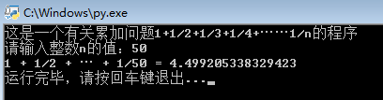
Q2:求1+1/2+1/3+1/4+···+1/n之和

Slide 35
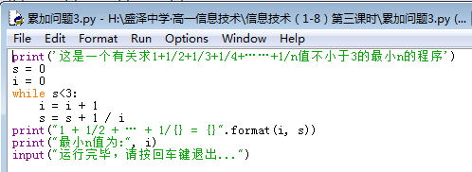
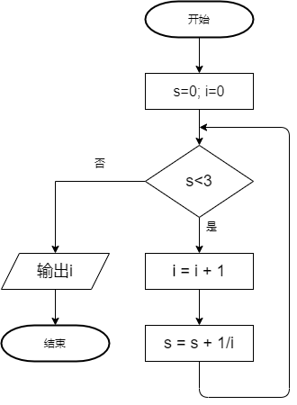
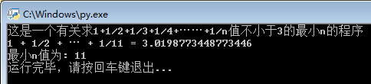
Q3:求当1+1/2+1/3+···+1/n之和不小于3时，n的最小值

